Slide 1



Районы Ямало-Ненецкого автономного округа
Г.М. Загузина

Slide 2
Районы ЯНАО
Надымский
Приуральский
Пуровский
Красноселькупский
Тазовский
Шурышкарский
Ямальский

Slide 3

Надым и Надымский район
В центральной части ЯНАО расположена административная единица – Надымский район с административным центром городом Надым.
Не смотря на свою большую территорию – более 110 тысяч квадратных километров, население района составляет лишь чуть более 67 тысяч человек. Причем большая часть населения района – жители города Надым (около 48,5 тысяч человек). Городские жители составляют около 88% от численности населения Надымского района. На территории района проживает около трёх тысяч коренных жителей – ненцы, ханты и селькупы, занимающиеся оленеводством и выловом рыбы.

Slide 4
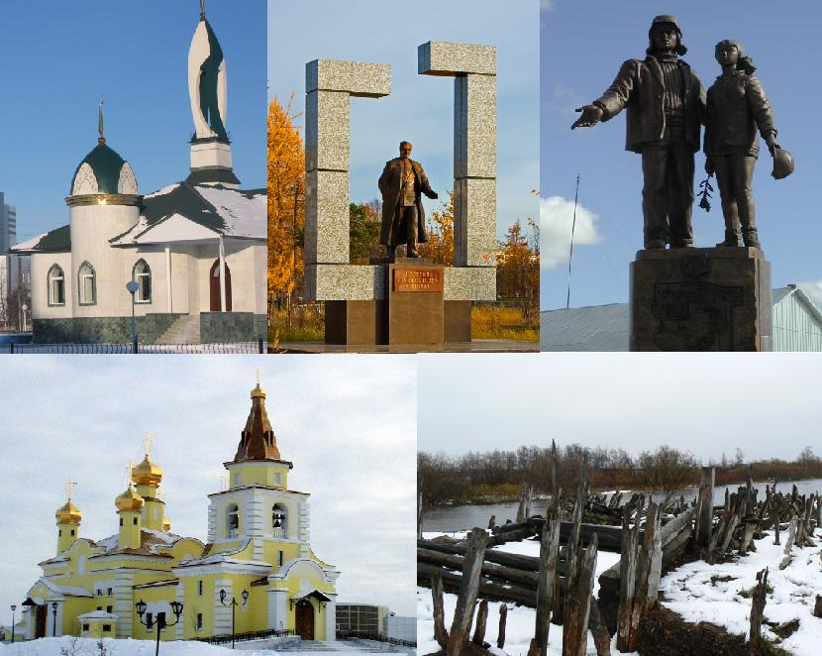

Slide 5
Надым и Надымский район
Основными муниципальными образованиями Надымского района являются город Надым, поселки городского типа Пангоды и Заполярный, поселки Правохеттинский, Приозерный, Ягельный, Лонгъюган, села - Кутопьюган, Нории, Ныда, вахтовое поселение – Ямбург.

Slide 6
Надым и Надымский район
Надымский район имеет целый ряд уникальных достопримечательностей. В 60 километрах от города Надым расположено Надымское городище – археологический объект 16 века. На месте поселка Хэ стоит знаменитая на весь мир часовня. Для туристов интересны будут места знаменательной «стройки 501». В Надыме активно работают музей истории предприятия ООО "Ямбурггаздобыча", музейно-выставочный центр г. Надыма и Эколого-методический центр "Дом природы".

Slide 7

Приуральский район
Приуральский район находится в самой западной части Ямало-Ненецкого автономного округа. Свое название район получил из-за своего уникального географического расположения. Сам Приуральский район в основном расположен на Западно-Сибирской равнине и лишь в западной части находятся Уральские горы. Полярный круг пересекает Приуральский район практически на две равные половины, поэтому территорию района относят к Полярному Уралу.
Территория Приуральского района составляет около 66 тысяч квадратных километров. Однако на такой огромной площади расположены всего пять муниципальных образований – поселок городского типа Харп и сельские поселки Аксарковское, Харсаимское, Белоярское и село Катравож. Административный центр находится в посёлке Аксарка.

Slide 8
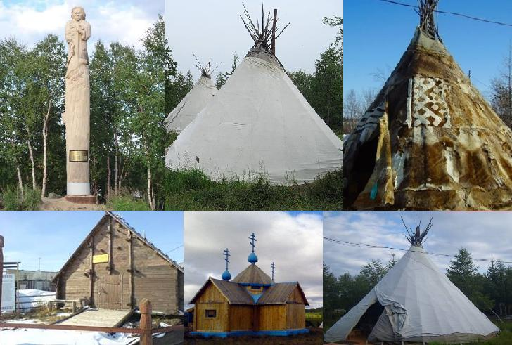

Slide 9
Приуральский район
В Приуральском районе проживают более 15,5 тысяч человек. Из них более 7 тысяч человек проживают в пгт. Харп. В районе живут много коренного населения – ханты, манси, коми. Поэтому многие из них ведут кочевой образ жизни.
На территории Приуральского района находится очень много рек и озер. В реках водится изобилие ценных сиговых пород рыб. Самым глубоким природным водоемом считается озеро Щучье, которое является вторым в России по глубине после Байкала.

Slide 10

Пуровский район
Пуровский район расположен в бассейне реки Пур в южной части Ямало-Ненецкого автономного округа и граничит с Ханты-Мансийским автономным округом на протяженности более чем 530 километров. Территория района составляет около 108 квадратных километров. Административным центром Пуровского района является город Тарко-Сале.

Slide 11
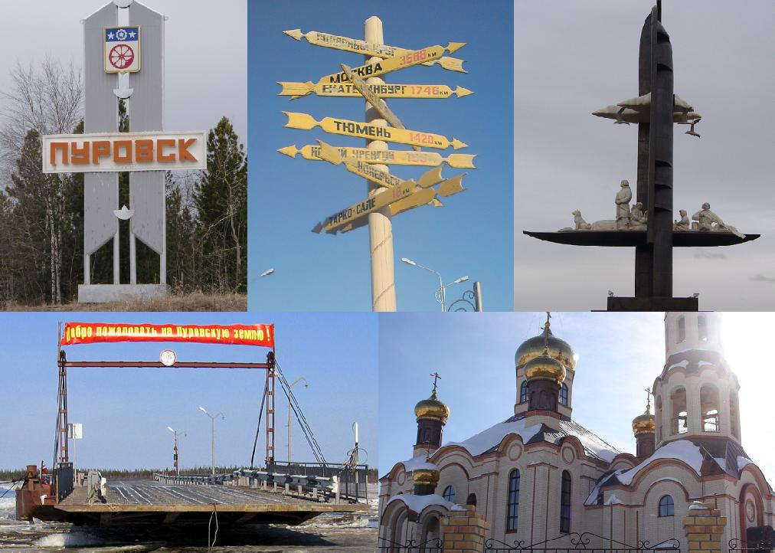

Slide 12
Пуровский район
В состав Пуровского района входит восемь муниципальных образований: горд Тарко-Сале, городское поселение Уренгой, сельские поселения Пуровск, Пурпе, Ханыме, Харампур, Халясавэй и Самбург. Численность населения района – около пятидесяти тысяч человек.

Slide 13

Красноселькупский район
Красноселькупский район занимает обширные территории в юго-восточной части Ямало-Ненецкого автономного округа и имеет общую границу с Ханты-Мансийским автономным округом на юге и с Красноярским краем на востоке.

Slide 14
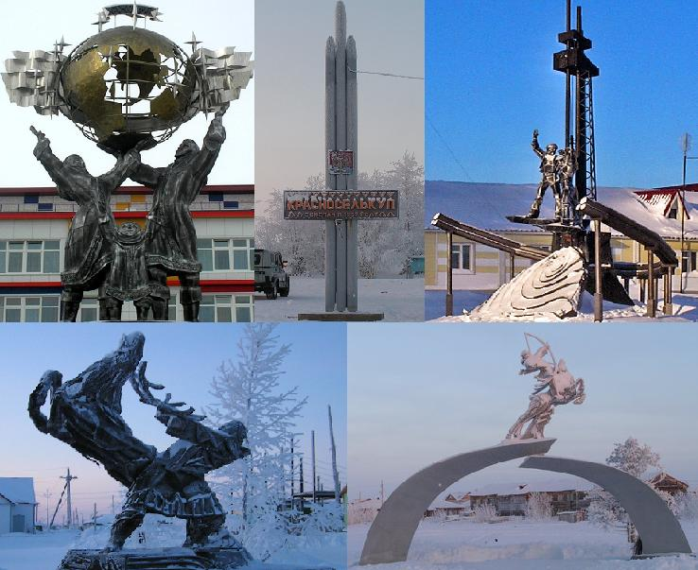

Slide 15
Красноселькупский район
Красноселькупский район занимает площадь более 106 квадратных километров. Не смотря на такую большую площадь и южное географическое расположение на Ямале, регион является наименее заселенным – всего около 7 человек на 100 кв.км территории при общей численности населения чуть менее семи тысяч человек. Свое название район получил от местной народности – селькупов, которых в районе проживает большинство – около 1300 человек. Большая часть местного населения проживает вне населенных пунктов.
На территории Красноселькупского района действуют всего три муниципальных образования: административный центр село Красноселькуп, сёла Толька и Ратта.

Slide 16

Тазовский район
Тазовский район занимает самую большую территорию на северо-востоке Ямало-Ненецкого автономного округа. Географически район находится глубоко за Полярным кругом на правой стороне Обской Губы. Большая часть земель находится на Гыданском полуострове.

Slide 17
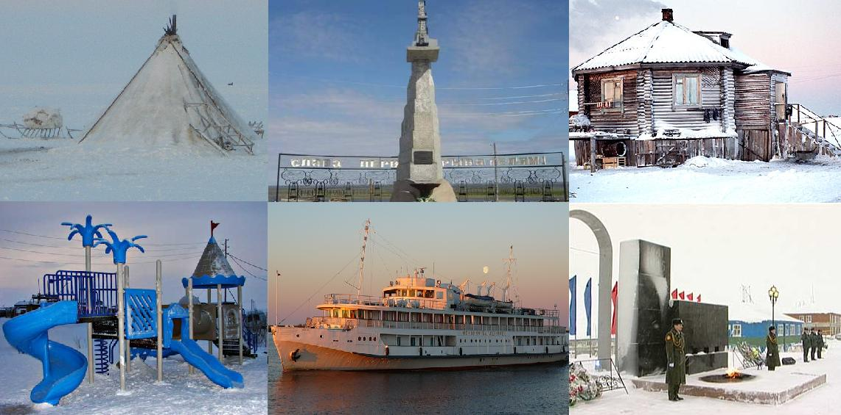

Slide 18
Тазовский район
При общей территории Тазовского района более 174 тысяч квадратных километров, здесь проживает всего 16,6 тысяч человек. Основными муниципальными образованиями района являются: административный центр поселок городского типа Тазовский, села Антипаюта, Газ-Сале, Гыда, Находка.
Не смотря на то, что население района многонациональное и составляет примерно 36 национальностей, большинство в районе все же коренного населения - ненцев, ведущих кочевой образ жизни. Они проживают вне населенных пунктов, постоянно перемещаясь вместе со стадами оленей по Гыданскому полуострову.
Оленеводство и рыболовство составляют весомую часть в экономике района. Разведением домашних оленей занимаются не только общины, но и сельскохозяйственные предприятия. В общей сложности в районе численность поголовья оленей превышает 180 тысяч голов. Ежегодный вылов морепродуктов превышает более 2500 тонн. Большая часть улова перерабатывается и отправляется в другие регионы России.

Slide 19

Шурышкарский район
Шурышкарский район занимает обширную юго-западную часть Ямало-Ненецкого автономного округа. На территории района общей площадью более 54 тысячи квадратных километров проживает почти 10 тысяч человек.

Slide 20
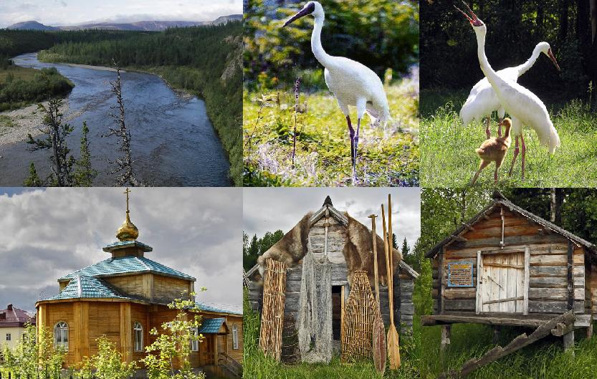

Slide 21
Шурышкарский район
В состав Шурышкарского района входит восемь муниципальных образований. Административным центром является село Мужи с населением 3400 человек. Остальные муниципальные образования также являются сельскими поселениями - Шурышкарское, Горковское, Мужевское, Лопхаринское, Восяховское, Овгортское, Азовское и Питляр. В общем, на территории Шурышкарского района находится 30 населенных пунктов.

Slide 22
Шурышкарский район
Район географически располагается на границе перехода лесотундры в тайгу. На территории находится большое количество рек, озер и болот. Сельскохозяйственные предприятия активно занимаются оленеводством, молочным животноводством. Для всего Ямала здесь успешно выращивают в большом количестве свежие овощи - картофель, капусту, редис и даже помидоры и огурцы. На территории района в каждом крупном поселке находятся отделения крупнейшего рыбодобывающего и перерабатывающего предприятия - Горковского рыбозавода.
На территории района действует уникальный Куноватский государственный заказник. Этот заказник славится на весь мир тем, что он является местом гнездовий редчайших белых журавлей - стерхов. Поэтому даже на гербе района красуется белый журавель. Сюда с каждым годом приезжают все больше любителей экологического туризма, что дает надежду на становление Шурышкарского района центром туризма Ямала.

Slide 23

Ямальский район
Ямальский район находится в северной части Ямало-Ненецкого автономного округа на полуострове Ямал и ближайших к нему островах, в том числе в него входит и крупнейший остров ЯНАО - Белый.

Slide 24
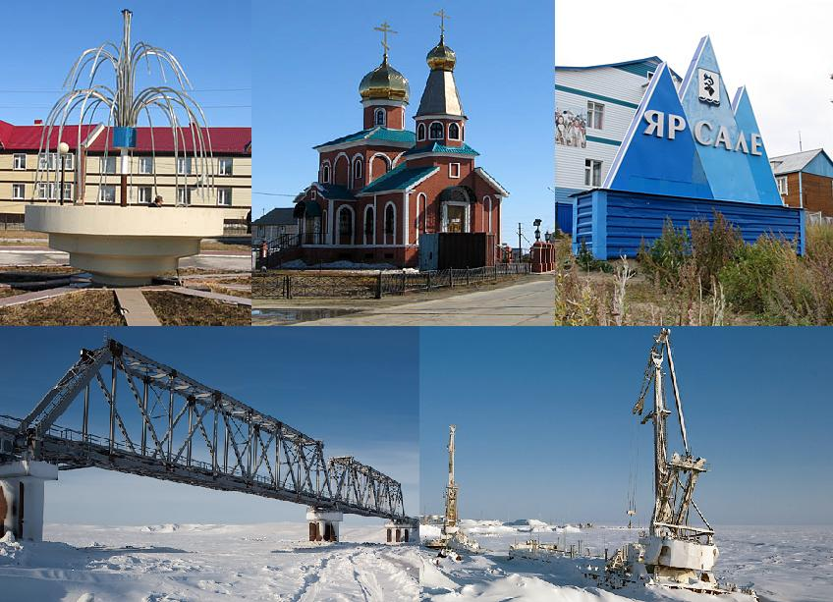

Slide 25
Ямальский район
Общая площадь Ямальского района составляет почти 149 тысяч квадратных километров. На столь обширных территориях проживает 16,4 тысяч человек, из которых около 70% коренные жители - ненцы.
На территории Ямальского района существует шесть муниципальных образований. Административным центром района является село Яр-Сале с населением около пяти тысяч человек. Сёла Мыс Каменный, Панаевск, Салемал, Сеяха, Новый Порт имеют статус сельского поселения.
Географически Ямальский район находится севернее полярного круга. Полуостров Ямал представляет собой пологую равнину с множеством рек и озер. Зима здесь длится 230 дней в году и характеризуется особенно сложными метеорологическими условиями - низкой температурой при высокой скорости ветра и высокой влажности воздуха.
В Ямальском районе созданы три крупнейшие охранные природные территории - природный парк "Юрибей" для развития экологического туризма , государственный природный заказник "Нижне-Обский" для охраны перелётных птиц, их мест миграций и гнездования и биологический заказник "Ямальский" для сохранения редких видов животных и растений.

Slide 26
Спасибо за внимание!

